Slide 1

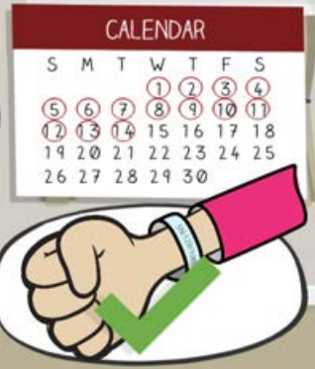

生活事件事例：
「遵『手』檢疫令」
價值觀教育
高小、初中及高中
教育局
德育、公民及國民教育組製作
2020年6月
Images: www.freepik.com

Slide 2

學習重點
Images: www.freepik.com

Slide 3

學習重點
資料概要: | 新聞短片：為加強應對2019冠狀病毒病疫情，政府於2020年3月向所有從海外抵港人士派發手帶，以便監察他們在強制檢疫期間是否留在特定處所。 個案短片：藉一個違反強制檢疫令的模擬個案，指出違例者最高可被罰款2.5萬元及監禁6個月，並呼籲所有接受家居檢疫人士切勿罔顧公眾利益，以身試法。
學習目標： | 明白遵守法律的重要性。 培養以理性和負責任的態度，面對個人與公眾利益之間的矛盾處境。
價值觀和態度: | 公民責任、守法精神、律己、承擔精神
Images: www.freepik.com

Slide 4
新聞短片
Images: www.freepik.com

Slide 5

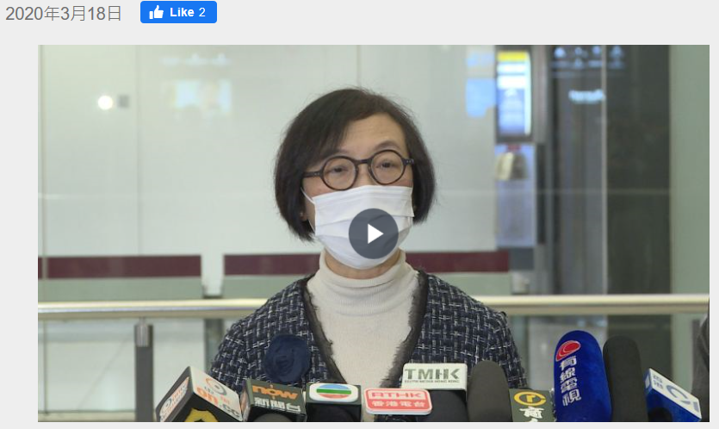
背景資料
Images: www.freepik.com
Notes:
點擊圖片以觀看政府新聞《海外抵港人士須戴監察手帶》，片長1分39秒。(資料來源：政府新聞網)
教師播放新聞片段，向學生介紹政府在2020年3月運用手帶配合手機應用程式，以監察接受檢疫人士是否遵守檢疫令，並藉此背景資料引入課題。

Slide 6
個案短片
Images: www.freepik.com

Slide 7
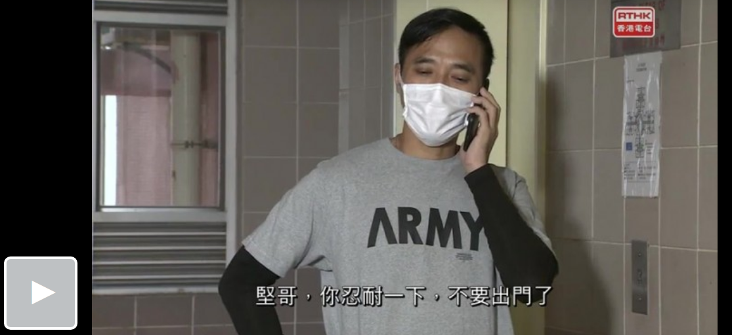
個案資料
Images: www.freepik.com
Notes:
點擊圖片以觀看《警訊》專題— 違反檢疫令 (資料來源：政府新聞網)
教師播放短片至10分43秒止，然後向學生介紹強制家居檢疫的背景資料，以及政府曾在2020年3月利用手帶監察受檢疫人士是否遵守檢疫令，並藉此引入課題。
25/03/2020

Slide 8

反思問題
Images: www.freepik.com

Slide 9

反思問題
接受14天強制家居檢疫的人，生活上會有什麼變化？假如你是個案主角堅哥，你有什麼感受？
為什麼堅哥曾兩度違反檢疫令偷偷離開居所？
假如你是堅哥的鄰居，你會舉報堅哥嗎？為什麼？
假如你是堅哥，你會嘗試外出用餐或購物嗎？為什麼？
如果你是堅哥，在完成14天強制家居檢疫後，你會盡量留在家中嗎? 為什麼 ?
Images: www.freepik.com
Notes:
教師可將學生分為3-4人一組，進行討論反思。完成後教師請學生自由分享意見。
(註：本教案設計問題適合第二至第四學習階段的學生，唯小學教師應留意小學生一般守法意識較中學生強，而且較難掌握道德兩難的處境分析，因此教師宜因應學生的發展階段和能力予以調適，只須對學生表達守法的回應予以肯定，無須刻意引入如何面對道德兩難的處境討論。)
參考回應：
因為接受14天強制家居檢疫人士不能離開指定處所，所以日常起居都會受影響，例如：預備每日三餐和購買日常用品都需要依賴別人代勞、生活單調乏味、覺得苦悶等。
因為他覺得在家苦悶，又受不了快餐店美食和購物的誘惑，以為外出時間短不會被人發現，便以身試法。
讓學生自由回應，邀請持不同意見的同學參與討論，營造熱烈討論的討論氣氛。
預期大部分學生能提出不會嘗試外出的理由，例如：出於公眾利益或自身利益有機會傳播病毒、自覺必須遵守法律、不相信有方法絕對不會被人發現(天網恢恢)，萬一傳播病毒給別人/自己感染便會內疚和後悔、不能承擔法律後果/良心責備。 假如有少部分學生提出不會嘗試外出的理由，例如：相信自己帶病毒機會很微/會小心一點和別人保持距離就沒問題(不會傳染別人)、解決自己苦悶難耐/個人要耐更為重要、既然不會被人發現，即外出完全沒有後果。
5. 讓學生自由回應，邀請持不同意見的同學參與討論，營造熱烈討論的討論氣氛。預期學生或會指出雖有自由可外出，但仍會盡量留在家中， 以減少感染機會，從而減輕醫護人員的壓力。
無論學生的回應如何，教師可透追問方式(例如:假如有方法絕對不會被人發現，你會外出嗎?)或邀請其他持不同意見的同學作出多角度的討論，藉以幫助學生自覺作出價值澄清。
教師應就學生的回應引導學生思考接受14天強制家居檢疫人士在生活可能遇上的問題，並學習運用同理心表達自身感受，鼓勵學生嘗試以理性和負責任的態度面對個人利益與公眾利益發生衝突的處境，思考由他律(手帶)到自律 (可自由出入)，履行公民責任，帶為出為己為人和遵守法律的重要性，同時學習關心他人的需要，在能力許可的範圍內施以援手。

Slide 10
教師參考資料
Images: www.freepik.com

Slide 11
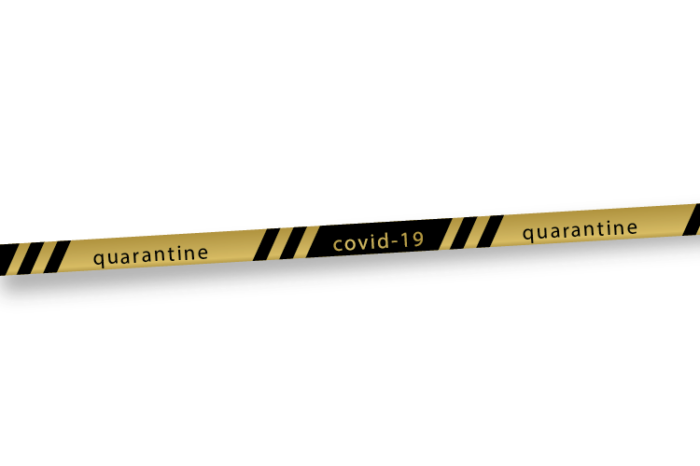
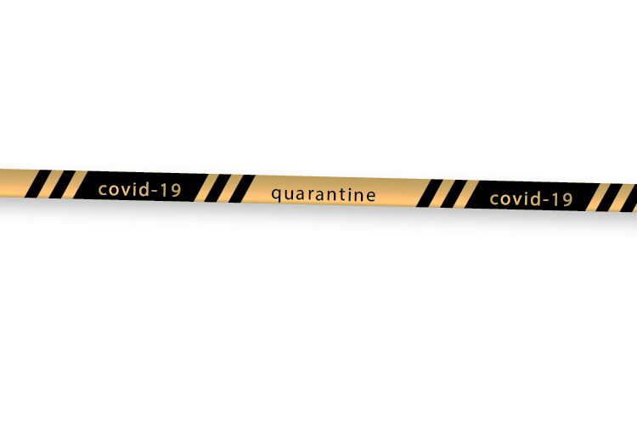
香港法例第599C章
《若干到港人士強制檢疫規例》
除豁免人士外，所有在到港當日之前的十四日期間，曾在內地、澳門及台灣逗留的人士，不分國籍和旅遊文件，必須接受十四天的強制檢疫。此外，根據《外國地區到港人士強制檢疫規例》（第599E章），由三月十九日起，所有從中國以外地區抵港的人士同樣須接受十四天的強制檢疫。違反強制檢疫令會構成刑事罪行，違例者最高可被罰款25,000元及監禁六個月。衞生署嚴正提醒受強制檢疫人士應遵守上述法定要求接受十四天的強制檢疫。
Images: www.freepik.com
Notes:
資料來源：香港特別行政區政府新聞公報(2020年3月30日)
https://www.info.gov.hk/gia/general/202003/30/P2020033000544.htm

Slide 12

首三宗違反有關新型冠狀病毒病檢疫令之判刑 (2020年)
三名男子因違反《若干到港人士強制檢疫規例》（《規例》）（第599C章），今日（三月三十日）於裁判法院全部被判處即時監禁最長三個月。
首宗個案涉及一名31歲男子。他在三月八日於出入境管制站向一名獲授權人員提供虛假住址作檢疫地點。他被控違反《規例》第9條，今日於粉嶺裁判法院被判處即時監禁三個月。
第二和第三宗個案涉及兩名分別為37和41歲男子。他們早前被發出強制檢疫令，訂明他們必須在家中接受強制檢疫十四日。在檢疫令尚未屆滿前，他們在無合理辯解及未獲獲授權人員許可下，離開其檢疫地點，並在出入境管制站被入境事務處職員截獲。他們被控違反《規例》第8（1）及8（5）條，今日於西九龍裁判法院被分別判處即時監禁十日及六個星期。
Images: www.freepik.com
Notes:
資料來源：香港特別行政區政府新聞公報(2020年3月30日)
https://www.info.gov.hk/gia/general/202003/30/P2020033000544.htm

Slide 13
預防新型冠狀病毒病在社區傳播的建議
Images: www.freepik.com
Notes:
資料來源：衛生防護中心海報《同心抗疫 - 減少社交接觸》https://www.chp.gov.hk/files/pdf/reduce_social_contact_to_protect_yourself_and_others.pdf

